Slide 1
Tema :
¡Hola! Juguemos con programas en Windows
¿Listos para aprender con la compu?
Usaremos juegos y dibujos

Slide 2
Fin en mente:
Desarrollar la capacidad de ejecutar programas desde el sistema operativo para realizar actividades escolares que requieran el uso de herramientas digitales básicas.
Aprendizaje esperado:
Iniciar y cerrar correctamente programas desde el menú de inicio, accesos directos o buscador del sistema operativo, según la necesidad de la actividad escolar.
Agenda:
Inicio
Localizar accesorios del sistema
Ejecutar programas
Salir de los programas

Slide 3


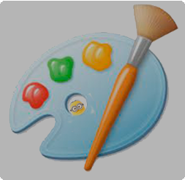
Observa la imagen
Encuentra las diferencias.

Slide 4
¿ A qué icono se le aplico un click con el mouse ?
¿Qué pasaría si al icono le das doble click?

Slide 5

¿Qué es un programa?
Es como una herramienta mágica en la compu
Ejemplo: Paint, Calculadora, Juegos

Slide 6

¿Dónde están los programas?
Los programas viven en la computadora
Se encuentran en el Menú de Inicio (botón con logo de Windows)

Slide 7
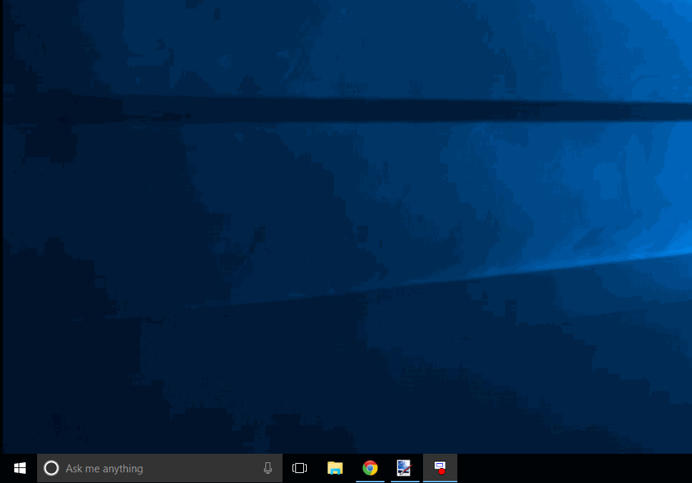
Forma 1: Usar el Menú de Inicio
Haz clic en el logo de Windows abajo a la izquierda
Busca y haz clic en un programa (ejemplo: Paint)

Slide 8
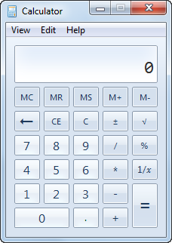


Ejecutar un programa
3.- Localizando el programa.
a) Click en el botón inicio.
b) Click en accesorios de Windows.
c) Click en el programa que vas a ejecutar.
Accesorios de Windows

Slide 9

Forma 2: Iconos en el Escritorio
Algunos programas aparecen en la pantalla con dibujitos (iconos)
Haz doble clic en el icono para abrirlo
¡Busca el icono del juego o dibujo!
Click
2

Slide 10
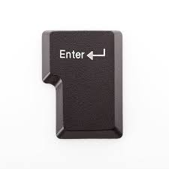
Ejecutar un programa
Hay varias formas de ejecutar un programa para poder trabajar.
1.- Si el icono se encuentra en el escritorio de Windows puedes dar un click sobre el para seleccionarlo y una vez seleccionado presionas la tecla enter.

Slide 11
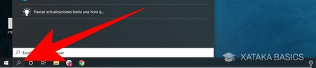
Forma 3: Cuadro de Búsqueda
Escribe el nombre del programa donde hay una lupa
Ejemplo: Escribe “Calculadora” y pulsa Enter

Slide 12
¿Cómo cierro mi programa?
Para cerrar o salir de un programa solo debes presionar el botón cerrar que tiene una X y es de color rojo.

Slide 13
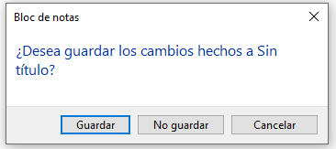
¿Cómo cierro mi programa?
En algunas ocasiones cuando cierras un programa te aparece el siguiente mensaje.
¿Qué pasaría si le das click al botón No guardar?
¿Qué pasaría si le das click al botón Guardar?

Slide 14
Actividad 13
Habilidad 8

Slide 15
Responde las siguientes preguntas:
¿Cómo puedo entrar a un programa?
¿Qué sucede si no guerdo mi trabajo?
¿ Cómo puedo cerrar un programa?

